Slide 1










Προστατευόμενες περιοχές και τουριστικό προϊόν. Έννοιες αντίθετες ή αλληλοσυμπληρούμενες;
Μάθημα: “Περιβαλλοντικός Σχεδιασμός και Διαχείριση Φυσικών Περιοχών”
Τζιογκίδου Αθηνά
Αριθμός Μητρώου: 1081628
Επιβλέπων:
Κόκκορης Ιωάννης,
Επίκουρος Καθηγητής, Πανεπιστήμιο Πατρών

Slide 2



Τουρισμός ένα φαινόμενο που εντατικοποιείται
Τι είναι τουρισμός
Ένα ταξίδι σε έναν κύριο προορισμό εκτός του συνήθους περιβάλλοντός τους, για λιγότερο από ένα έτος, για οποιονδήποτε κύριο σκοπό που σχετίζεται με επαγγελματικής φύσεως λόγους, την αναψυχή ή άλλους προσωπικούς σκοπούς, εκτός της απασχόλησης στη χώρα ή τον τόπο που επισκέπτονται (IRTS, 2008)
Γιατί είναι σημαντικός;
Λόγοι Ψυχολογικοί, Κοινωνικοί, Πολιτικοί, Οικονομικοί, Εκπαιδευτικοί
Ο σκοπός και το κίνητρο καθορίζουν και την μορφή του τουρισμού

Slide 3


Προστατευόμενες περιοχές
Γεωγραφικά καθορισμένες περιοχές οι οποίες αναγνωρίζονται, προορίζονται και διαχειρίζονται μέσω νομικών ή άλλων αποτελεσματικών μέσων, με σκοπό να επιτευχθούν μακροπρόθεσμοι στόχοι διατήρησης της φύσης (IUCN, 2025)
Σημασία τους:
Η βιοποικιλότητα φθίνει, ανάγκη προστασίας καθώς η ανθρώπινη ευημερία εξαρτάται άμεσα από την παροχή των περιβαλλοντικών πόρων

Slide 4

Στόχος εργασίας
Να διερευνυθεί αν και υπό ποιες προυποθέσεις ο τουρισμός μπορεί να μην είναι επιζήμιος
Να διερευνηθεί ένας τρόπος αξιολόγησης των επιπτώσεων του τουρισμού
Να διεξαχθεί ένα γενικό συμπέρασμα με βάση το πλαίσιο

Slide 5
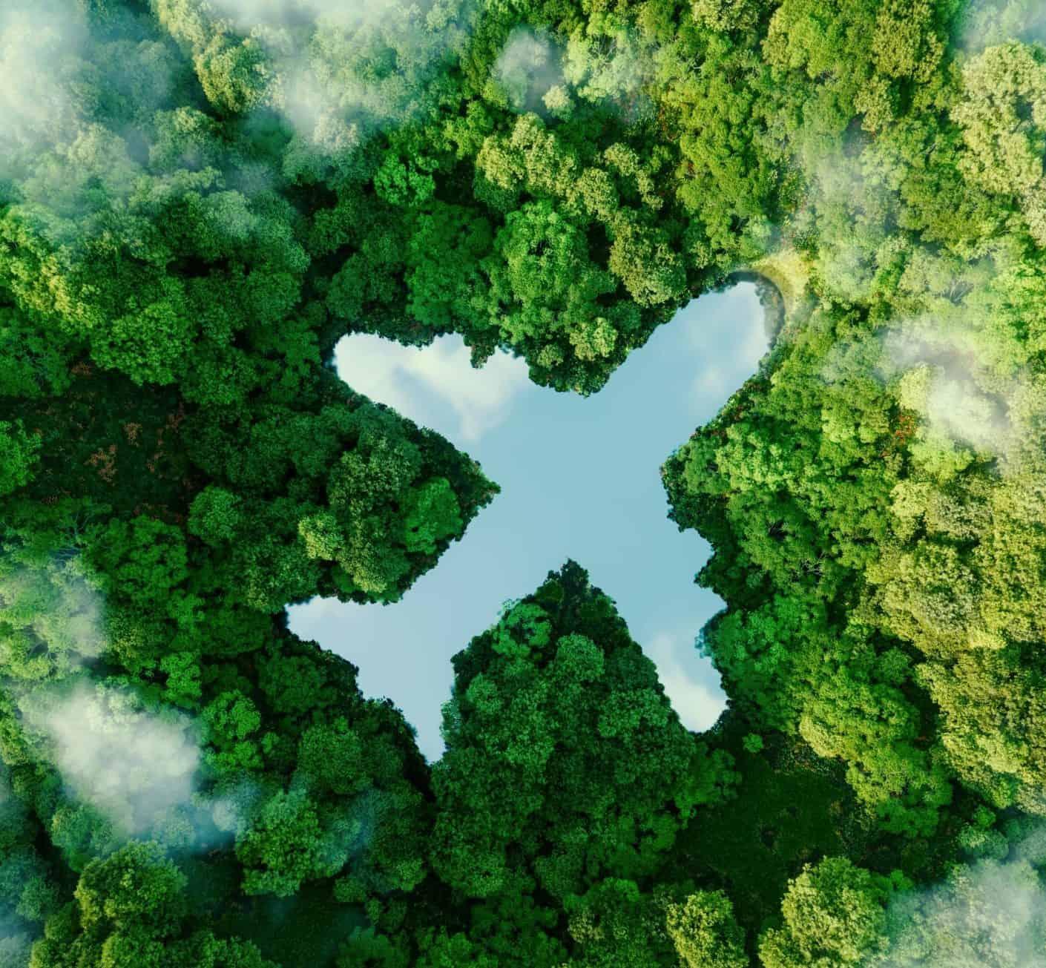
Αειφόρος τουρισμός
Κύριοι στόχοι:
Ελαχιστοποίηση επιπτώσεων στο περιβάλλον (φέρουσα τουριστική ικανότητα)
Συμβολή στην τοπική βιώσιμη ανάπτυξη/ Υποστήριξη της ευημερίας της τοπικής κοινότητας

Slide 6

Τουριστική φέρουσα ικανότητα
Περιγράφει την ικανότητα ενός οικοσυστήματος να αφομοιώνει τις διαταραχές που το πλήττουν
Πως υπολογίζεται; Περίπλοκη διαδικασία… Συχνά απλοποίηση του τύπου
Χρήση της: Καθοδήγηση των επιστημόνων, των υπεύθυνων για τη διαχείριση, των τουριστών και της τοπικής κοινωνίας προς την υποστήριξη εφαρμογής πρακτικών αειφόρου τουρισμού
Προσοχή! απλά διαχειριστικό εργαλείο

Slide 7
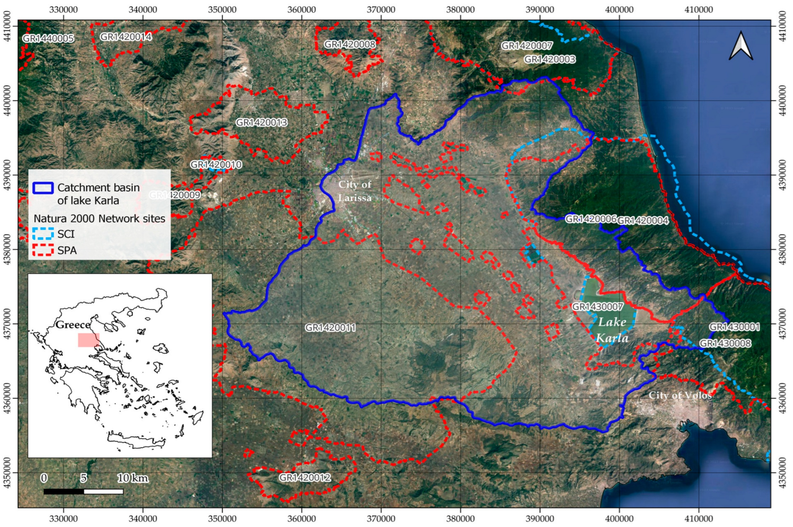
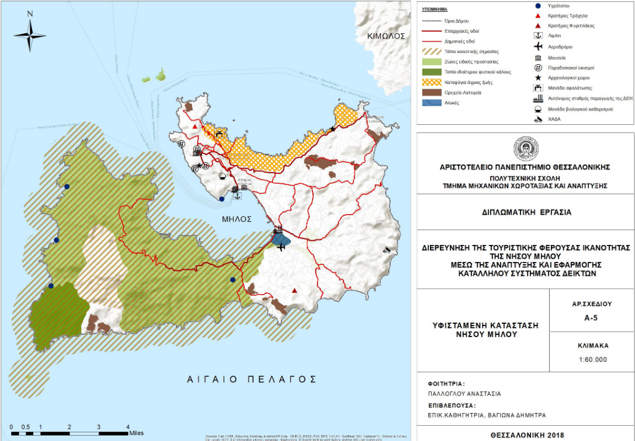
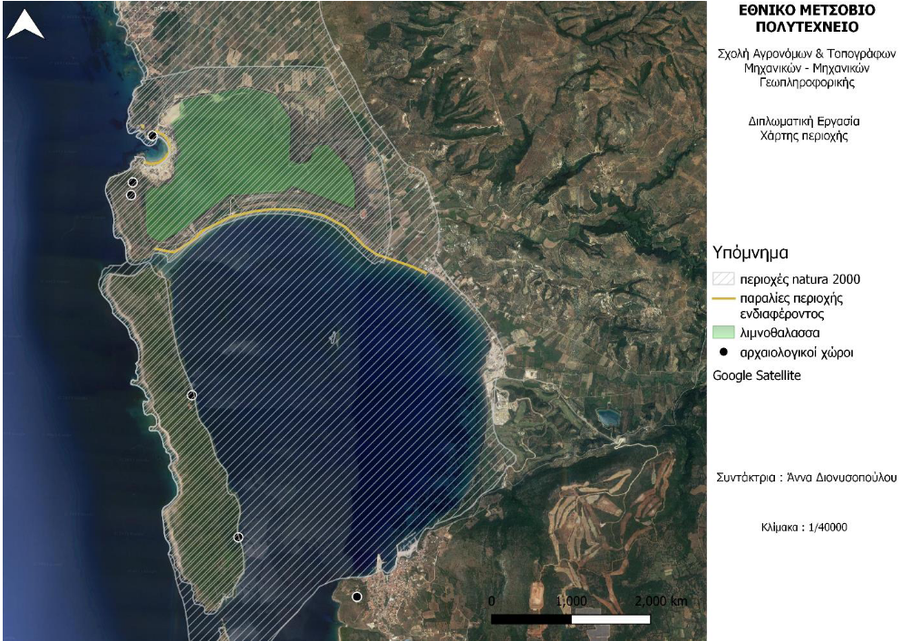
Μελέτες περιπτώσεων
Λίμνη Κάρλα
Μήλος
Περιοχή Μεσσηνίας
Πηγή εικόνας: https://mdpi-res.com/land/land-12-01227/article_deploy/html/images/land-12-01227-g001.png
Πηγή: Παλλόγλου, Α. (2018). Διερεύνηση της τουριστικής φέρουσας ικανότητας της νήσου Μήλου μέσω της ανάπτυξης και εφαρμογής κατάλληλου συστήματος δεικτών. ΙΚΕΕ / Αριστοτελειο Πανεπιστημιο Θεσσαλονικης – Βιβλιοθήκη. https://ikee.lib.auth.gr/record/297069
Πηγή: Διονυσοπούλου, Ά., (2024, April 4). Τουριστική φέρουσα ικανότητα σε προστατευόμενες περιοχές. Η περίπτωση της Βοϊδοκοιλιάς στη Μεσσηνία. https://dspace.lib.ntua.gr/xmlui/handle/123456789/59102

Slide 8
Οι προστατευόμενες περιοχές δεν είναι πάντα τόσο προστατευόμενες… (Ύπαρξη θεσμικού πλαισίου-απουσία εποπτείας για την τήρησή του)
Απρόβλεπτα ζητήματα πχ ανθρώπινη συμπεριφορά
Δεν υπάρχει ενιαίος τρόπος για να γνωρίζουμε τα όρια ενός οικοσυστήματος- πολυπαραγοντικό + πλαισιοεξαρτώμενο
Η φέρουσα ικανότητα αποτιμάται σε ένα ιδανικό πλαίσιο. Συχνά τα στοιχεία είναι ελλιπή
Προβληματισμοί

Slide 9




This Photo by Unknown Author is licensed under CC BY-NC
Ανακεφαλαιώνοντας:
Μπορεί να είναι, υπό προϋποθέσεις…
Τελικά είναι έννοιες αντίθετες ή αλληλοσυμπληρώνονται;
Όχι στην περίπτωση του μαζικού τουρισμού
Σημαντική η εξασφάλιση τήρησης του θεσμικού πλαισίου
Ανάπτυξη υποδομών και εγκαταστάσεων αυξάνουν την φέρουσα τουριστική ικανότητα

Slide 10

Ευχαριστώ για την προσοχή σας!

